Slide 1
과목_학년학기_단원 | suhi_p_0402_02
차시명 | 01 배운 내용을 기억하고 있나요
파일명 | suhi_p_0402_02_0001
검토 | 담당
수학팀 | 김윤희
문서 HISTORY
번호 | 버전 | 문서 작성일 | 내용 비고 | 작성자 (내선번호) | 검토자
1 | V 1.0 | 2022.05.21 | 문서 발생 | 김예인
2 | V 1.0 | 2022.05.25 | 1차 검수 |  | 김윤희
3
4
5
6
7
8
9
10
11

Slide 2
학습 단계 | 파일명 | 페이지 정보 | 프레임 수 | 자료 형태 (동영상, 애니메이션, 노래)
 | suhi_p_0402_02_0001.html | 수학 익힘 21쪽 | 1 | Html5
총 프레임 수 |  |  | 1

Slide 3


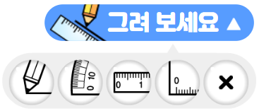
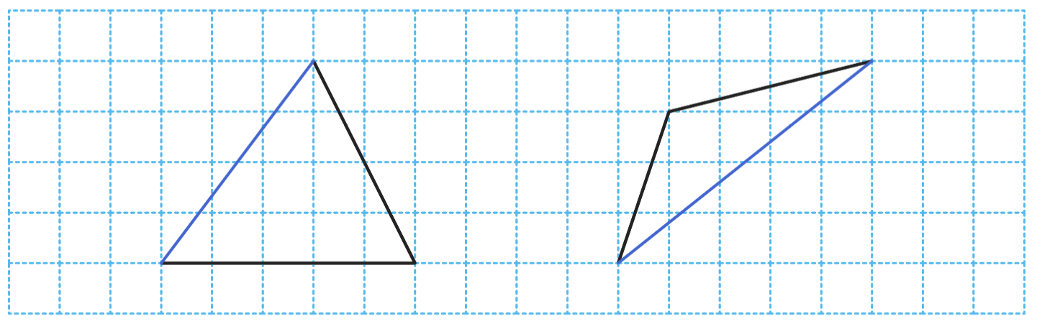


4-2
2. 삼각형
suhi_p_0402_02_0001
01 배운 내용을 기억하고 있나요
Θ Description & Function
배운 내용을 기억하고 있나요 │ 21쪽
1
2
3
4
1. 전자저작물의 도구 툴 그대로 사용. 단, 버튼 내의 텍스트는 약물에 사용하는 YGJAL 폰트, 24px로 바꿔주세요.
[기능 관련 참고 DVD개발물]
수학 4-2 지도서\app\resource\contents_sub\lesson02\ops\ms_lesson02\ms_42_2_00_01_01.html
2. 풀이 확인 팝업창(다음 슬라이드)
3. 정답 확인 버튼 클릭하면 정답 이미지 나타남. 정답 확인 버튼은 정답 가리기로 토글 됨.
자를 이용하여 삼각형을 완성해 보세요.
꾸러미 1
#1
#2
#3
삽화 파일명 | bg.svg / answer_01.svg (색 #00a0ff로 변경) 수학 4-2 지도서\app\resource\contents_sub\lesson02\ops\ms_lesson02\images\ms_42_2_00_01_01

Slide 4
4-2
2. 삼각형
suhi_p_0402_02_0001
01 배운 내용을 기억하고 있나요
Θ Description & Function
배운 내용을 기억하고 있나요 │ 21쪽
1
2
3
4
< 풀이 확인 클릭 시 나타나는 화면>
자를 이용하여 삼각형을 완성해 보세요.
꾸러미 1
풀이
주어진 두 변의 양 끝점을 잇습니다.

Slide 5


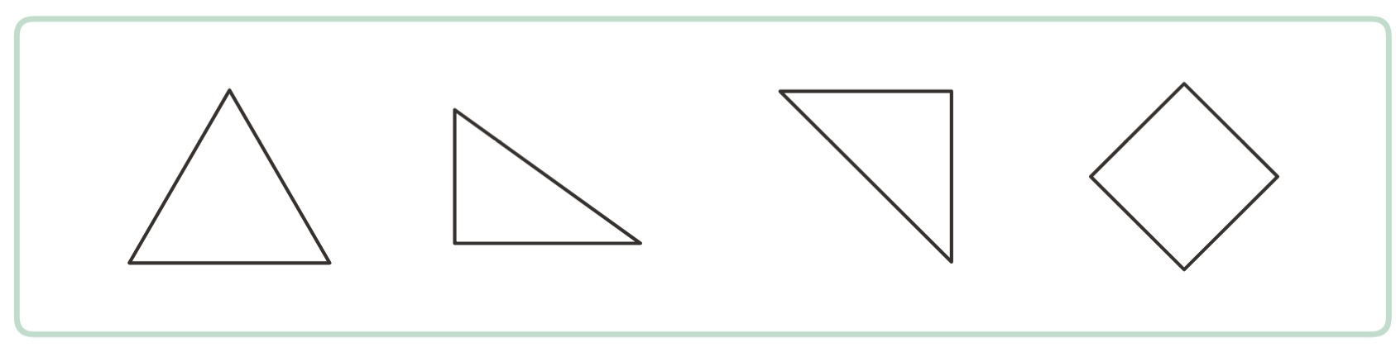


4-2
2. 삼각형
suhi_p_0402_02_0001
01 배운 내용을 기억하고 있나요
Θ Description & Function
배운 내용을 기억하고 있나요 │ 21쪽
1
2
3
4
풀이 확인 팝업창(다음 슬라이드)
정답 확인 클릭하면 O 약물만 나타남. 정답 확인 버튼은 정답 가리기로 토글 됨.
정오답 기능. X는 클릭하면 나타났다가 사라짐. 효과음 있음.
직각삼각형을 모두 찾아 표 하세요.
#3
#1
#2
삽화 파일명 | bg.svg 수학 4-2 지도서\app\resource\contents_sub\lesson02\ops\ms_lesson02\images\ms_42_2_00_02_01

Slide 6
4-2
2. 삼각형
suhi_p_0402_02_0001
01 배운 내용을 기억하고 있나요
Θ Description & Function
배운 내용을 기억하고 있나요 │ 21쪽
1
2
3
4
< 풀이 확인 클릭 시 나타나는 화면>
직각삼각형을 모두 찾아 표 하세요.
#3
풀이
한 각이 직각인 삼각형을 모두 찾아 표 합니다.

Slide 7

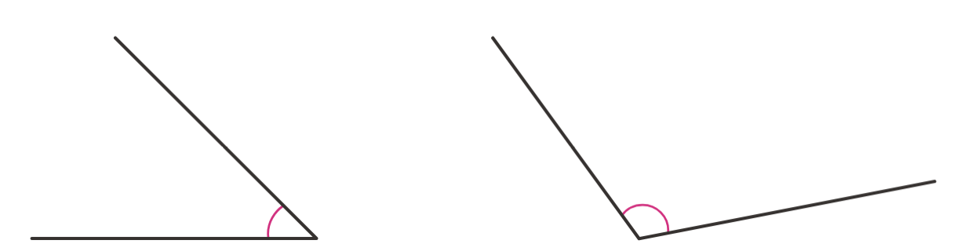

4-2
2. 삼각형
suhi_p_0402_02_0001
01 배운 내용을 기억하고 있나요
Θ Description & Function
배운 내용을 기억하고 있나요 │ 21쪽
1
2
3
4
1. 전자저작물의 도구 툴 그대로 사용. 단, 버튼 내의 텍스트는 약물에 사용하는 YGJAL 폰트, 24px로 바꿔주세요.
[기능 관련 참고 DVD개발물]
수학 4-2 지도서\app\resource\contents_sub\lesson02\ops\ms_lesson02\ms_42_2_00_03_01.html
2. 풀이 확인 팝업창(다음 슬라이드)
3. 답 칸 클릭하면 답 나타남. 정답 확인 버튼은 정답 가리기로 토글 됨.
각도기를 이용하여 몇 도인지 재어 보세요.
꾸러미 1
#1
45
°
115
°
#2
#3
삽화 파일명 | bg.svg 수학 4-2 지도서\app\resource\contents_sub\lesson02\ops\ms_lesson02\images\ms_42_2_00_03_01

Slide 8
4-2
2. 삼각형
suhi_p_0402_02_0001
01 배운 내용을 기억하고 있나요
Θ Description & Function
배운 내용을 기억하고 있나요 │ 21쪽
1
2
3
4
< 풀이 확인 클릭 시 나타나는 화면>
각도기를 이용하여 몇 도인지 재어 보세요.
꾸러미 1
풀이
45
°
115
°
각도기의 중심을 각의 꼭짓점에 맞추고 각도기의 밑금을 각의 한 변에 맞춘 후 나머지 변이 만나는 눈금을 읽습니다.

Slide 9

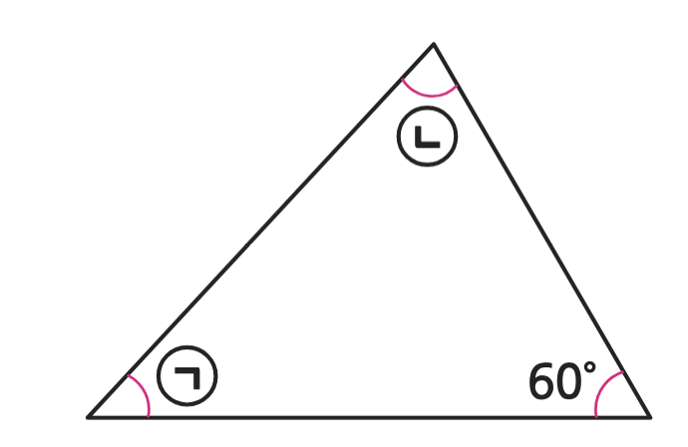
4-2
2. 삼각형
suhi_p_0402_02_0001
01 배운 내용을 기억하고 있나요
Θ Description & Function
배운 내용을 기억하고 있나요 │ 21쪽
1
2
3
4
풀이 확인 팝업창(다음 슬라이드)
답 칸 클릭하면 답 나타남. 정답 확인 버튼은 정답 가리기로 토글 됨.
㉠과 ㉡의 각도의 합을 구해 보세요.
㉡
㉠
60°
120
°
#1
#2
삽화 파일명 | bg.svg 수학 4-2 지도서\app\resource\contents_sub\lesson02\ops\ms_lesson02\images\ms_42_2_00_04_01

Slide 10

4-2
2. 삼각형
suhi_p_0402_02_0001
01 배운 내용을 기억하고 있나요
Θ Description & Function
배운 내용을 기억하고 있나요 │ 21쪽
1
2
3
4
< 풀이 확인 클릭 시 나타나는 화면>
㉠과 ㉡의 각도의 합을 구해 보세요.
㉡
풀이
㉠
60°
°
°
삼각형의 세 각의 크기의 합은 180°입니다.
㉠＋㉡＋60°＝180°
㉠＋㉡＝180°－60°＝120°
45
115
120
°

